Slide 1
Geschichte in fünf Die erste Mondladung (1969)

Slide 2
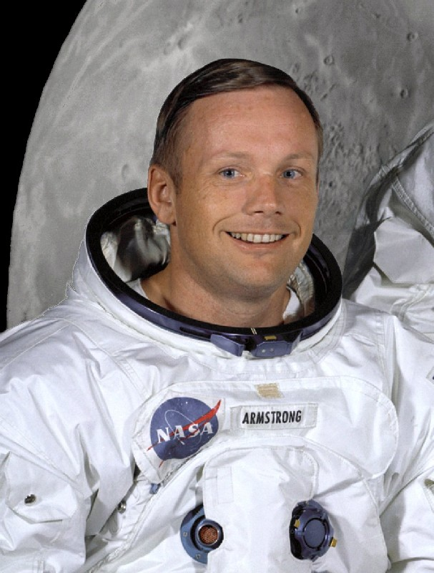
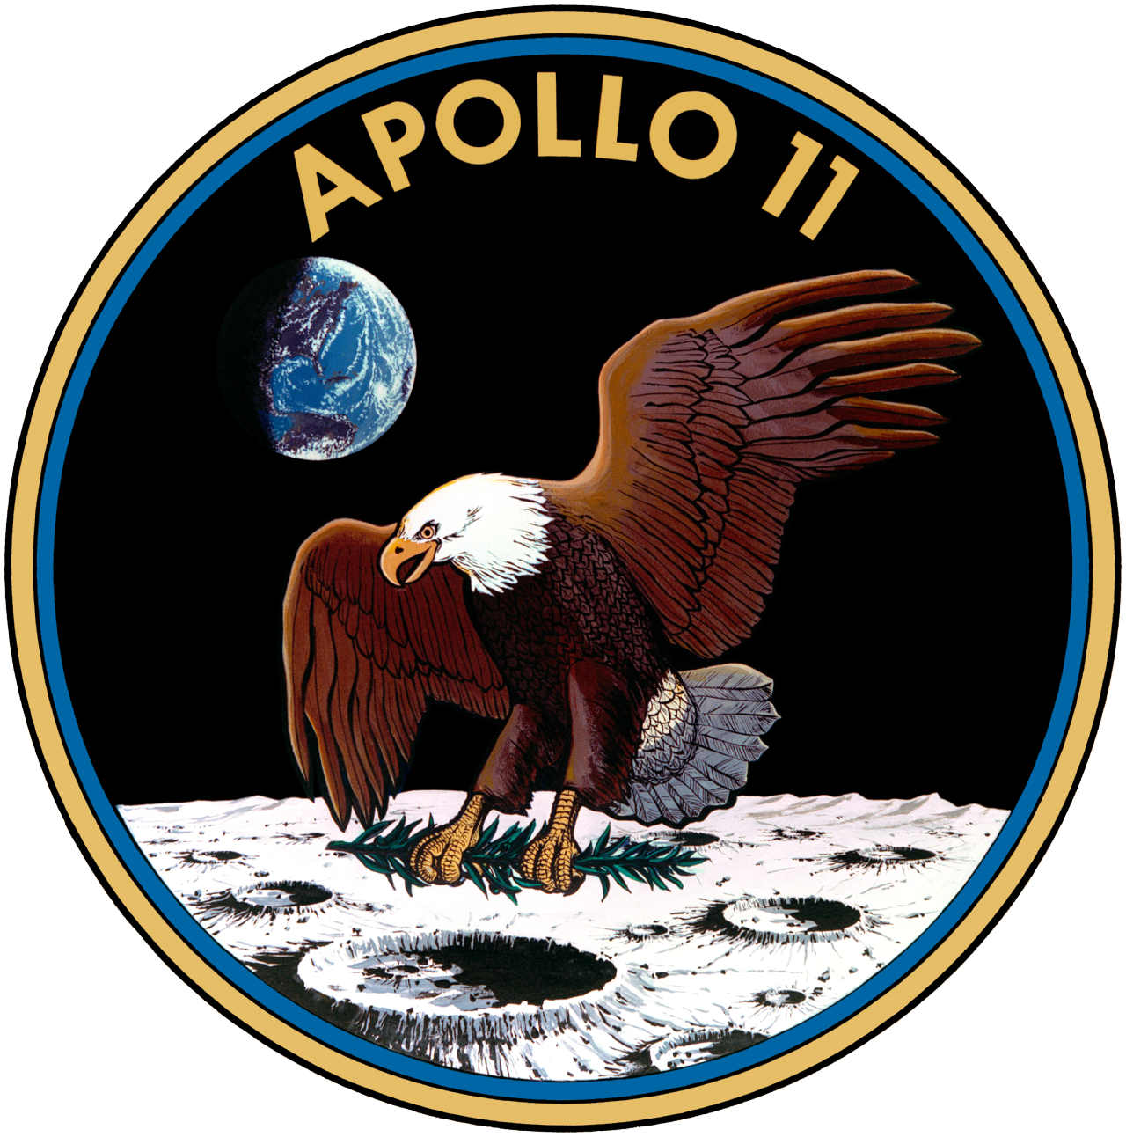
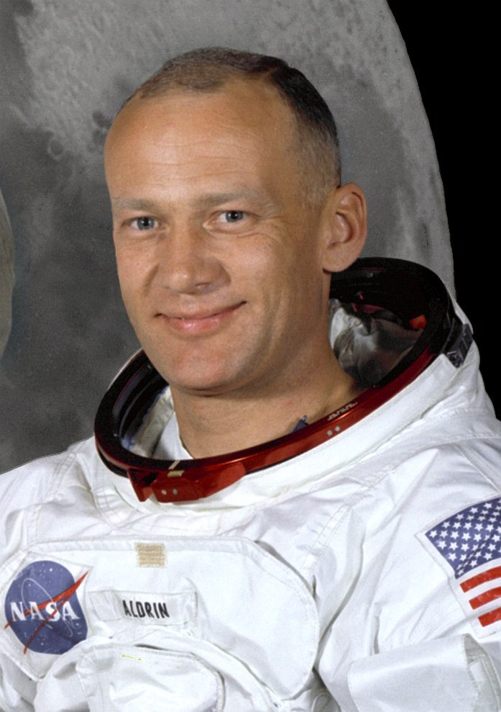
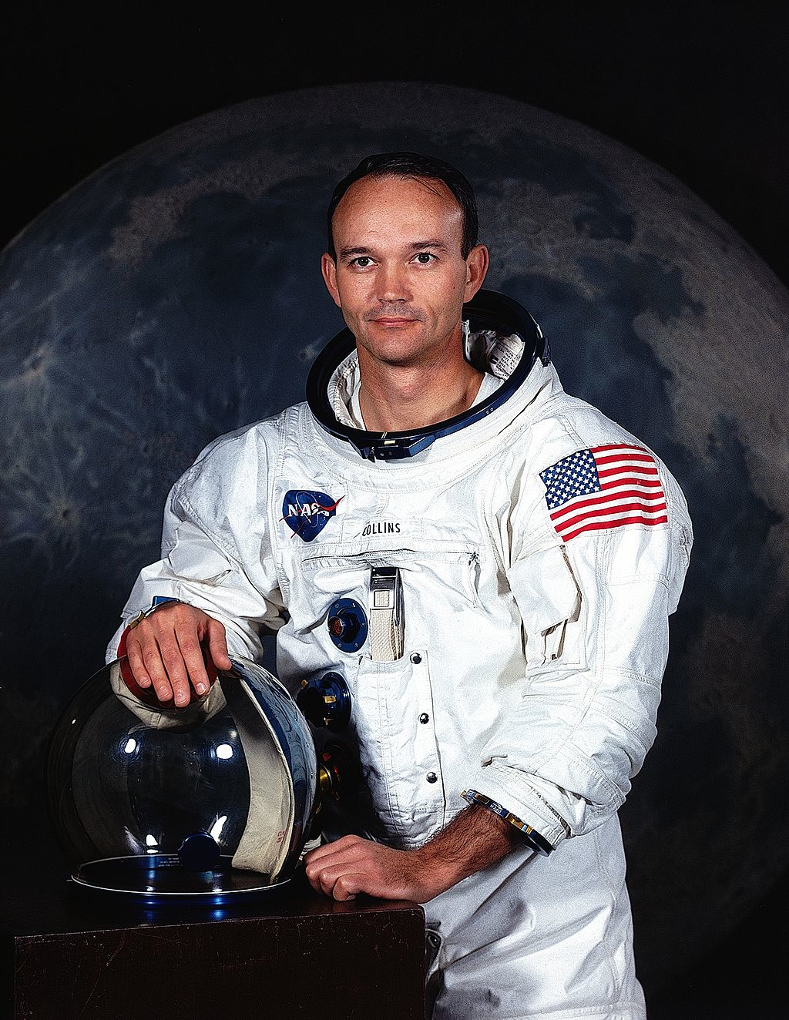
Überblick
Neil Armstrong
(1930 – 2012)
Buzz Aldrin
(1930 – )
Datum
20. Juli 1969 / 21. Juli 1969
Ort
Mond
Ereignis
Erste Mondlandung / erster Mensch betritt den Mond
Michael Collins
(1930 – )

Slide 3
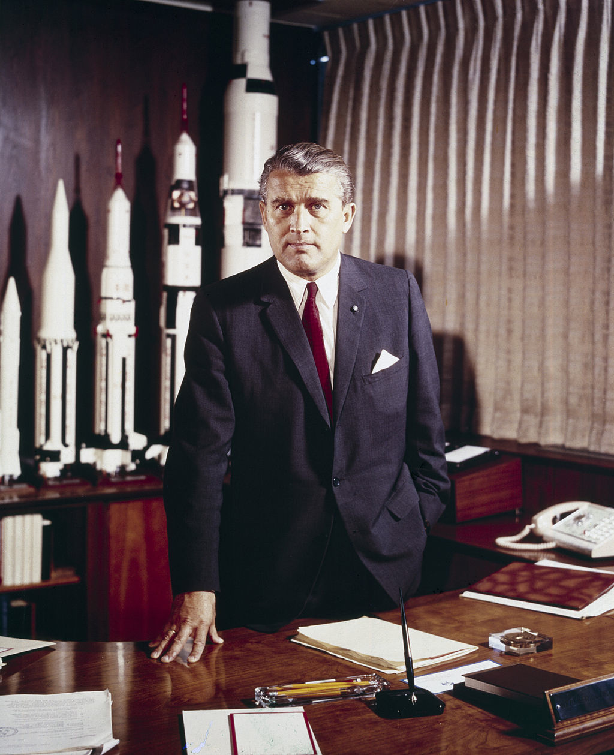
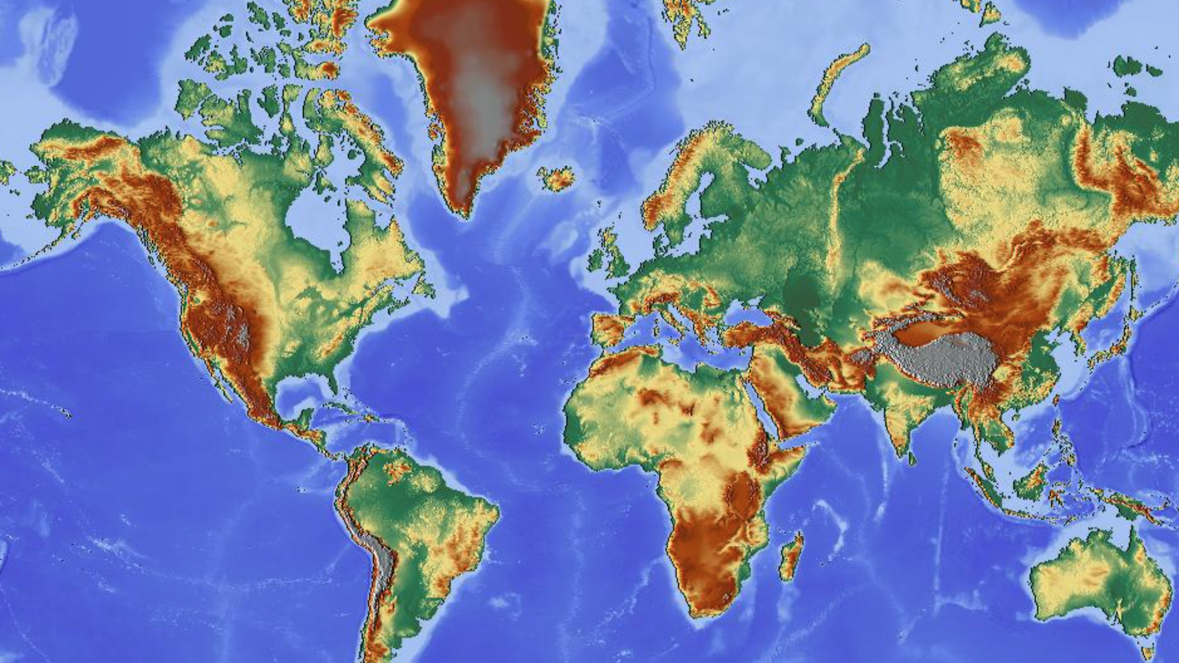
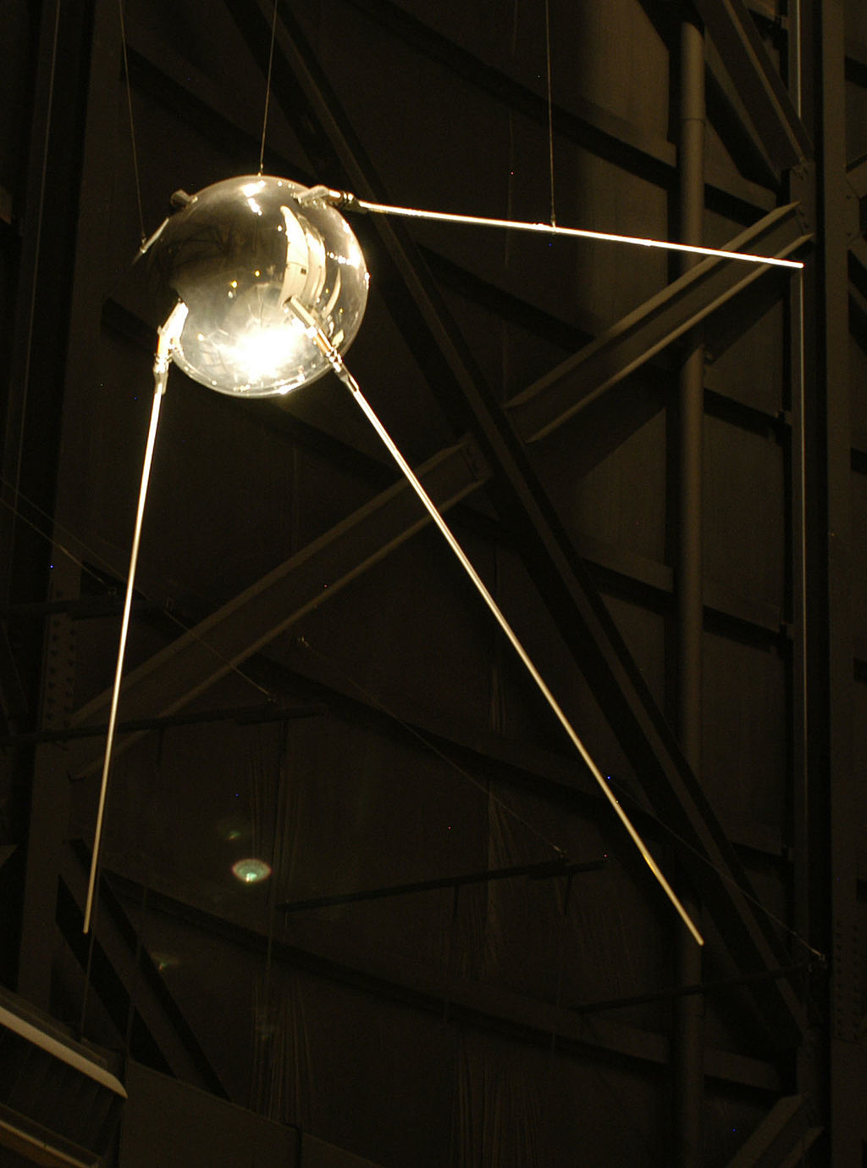
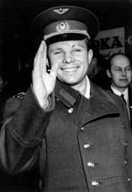
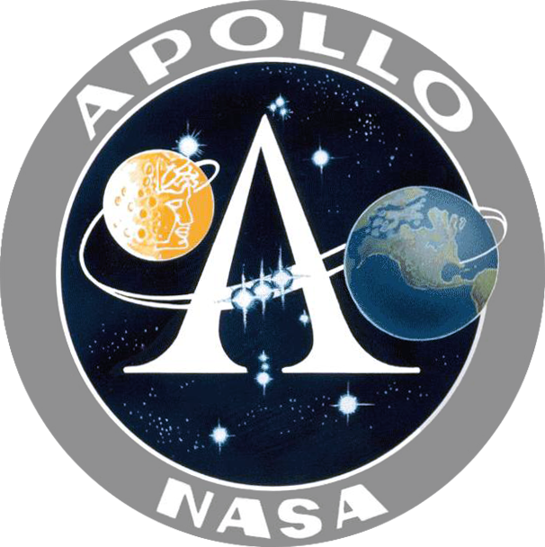
Hintergrund & Vorgeschichte
1944: Einsatz der ersten ballistischen Raketen (V2)
Ab 1945: Wernher von Braun & sein Team (weiter-)entwickeln ballistische Raketen
Ab 1945: Auf Basis von deutschen Erkenntnissen leitet Sergey Korolev das SU-Raketenprogramm
04. Okt. 1957: Sputnik ist der 1. Satellit im All
31. Jan. 1958: Explorer 1 ist der 1. US-Satellit
12. Apr. 1961: Yuri Gagarin ist der 1. Mensch im All
05. Mai 1961: Alan Shepard ist der 1. Amerikaner im All
25. Mai 1961: „ I blieve that this nation should commit itself to achieving the goal, before this decade is out, of landing a man on the moon and returning him safely to earth.“ (J.F. Kennedy)

Slide 4
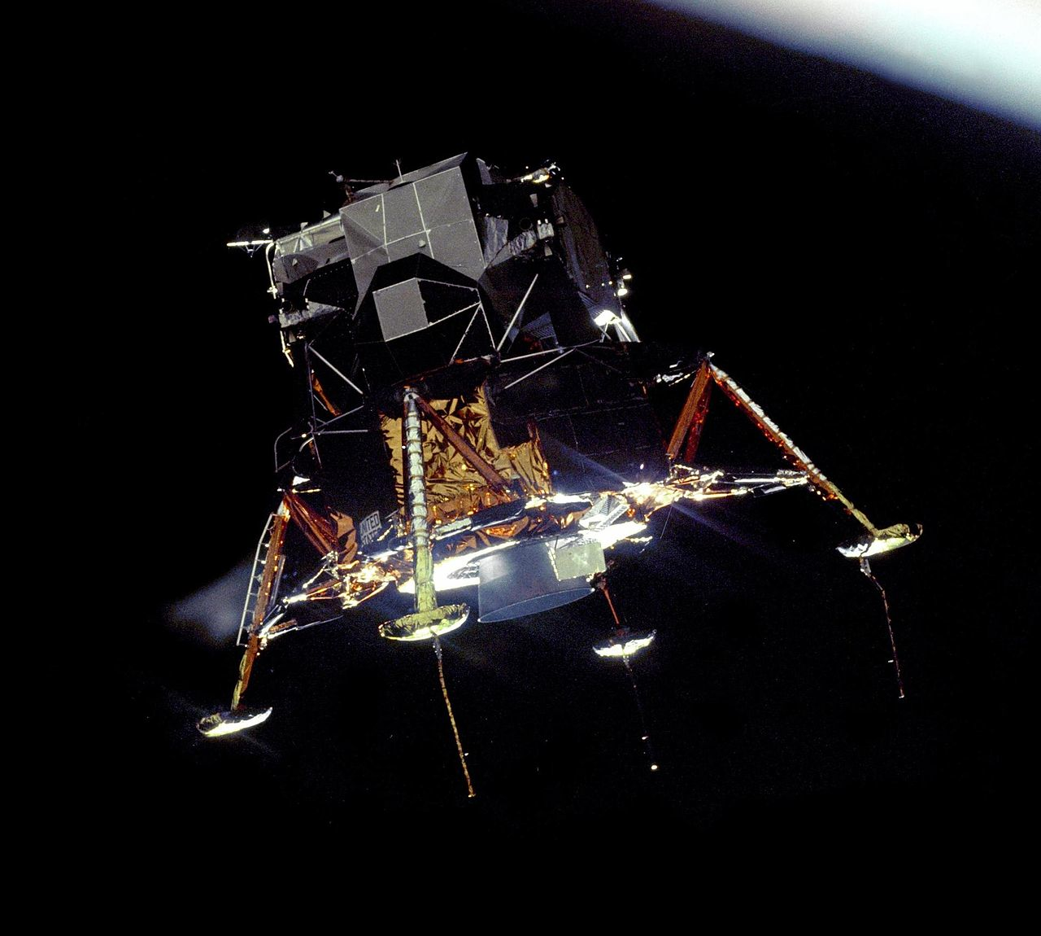
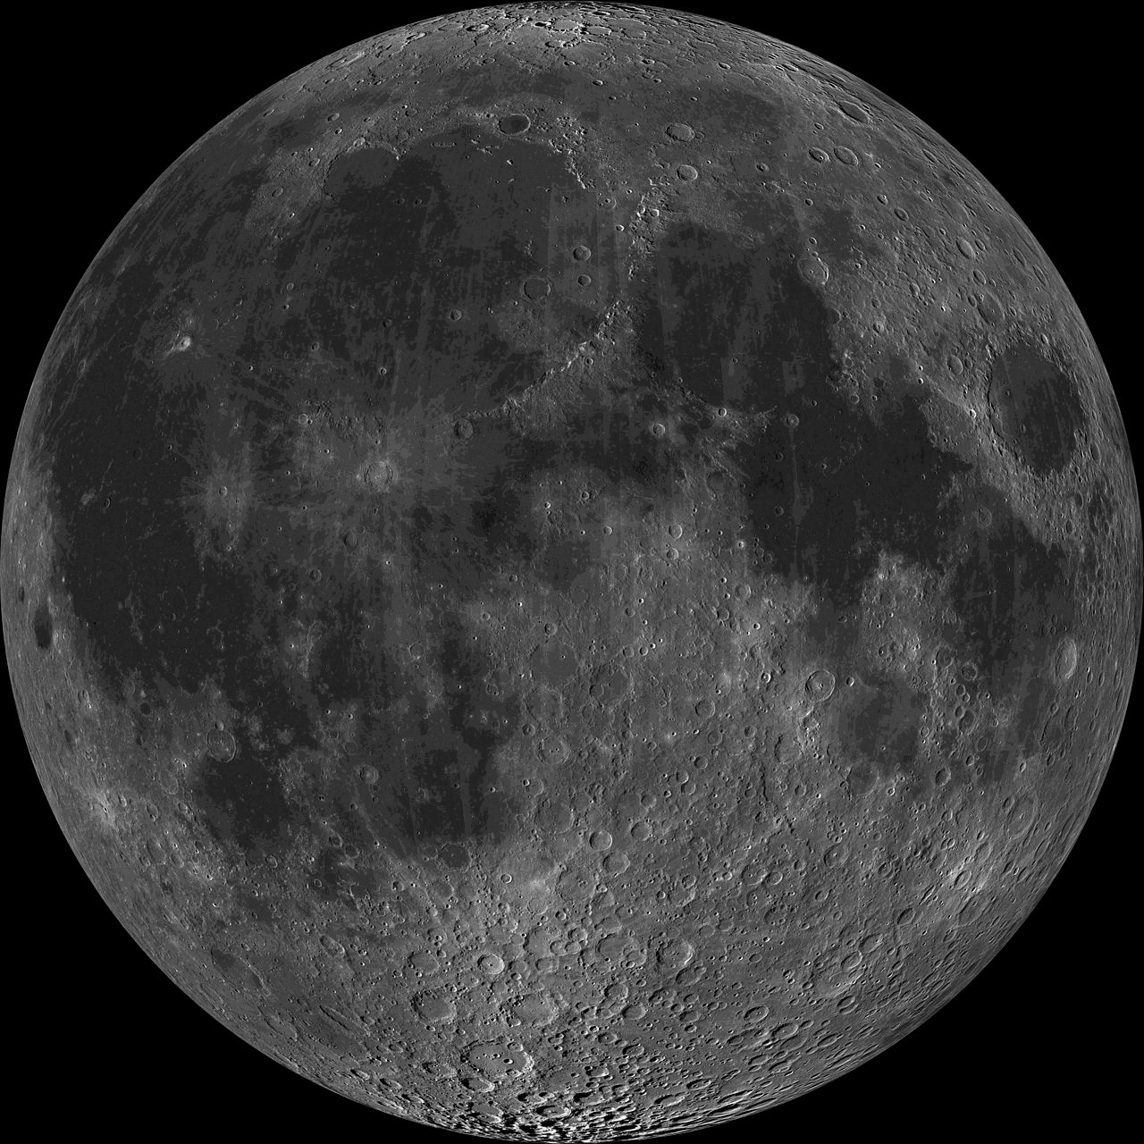
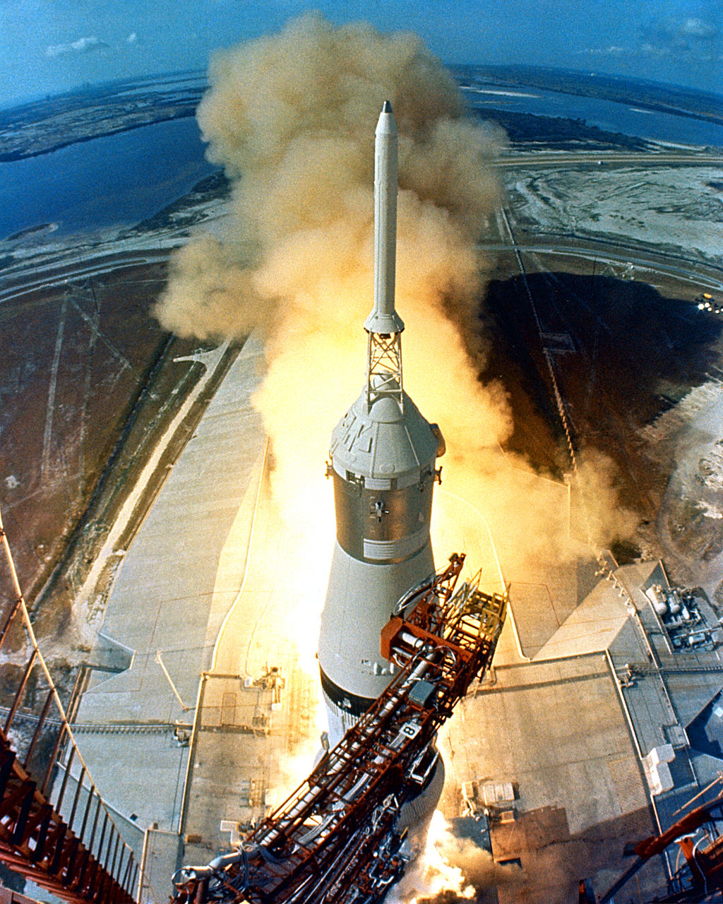
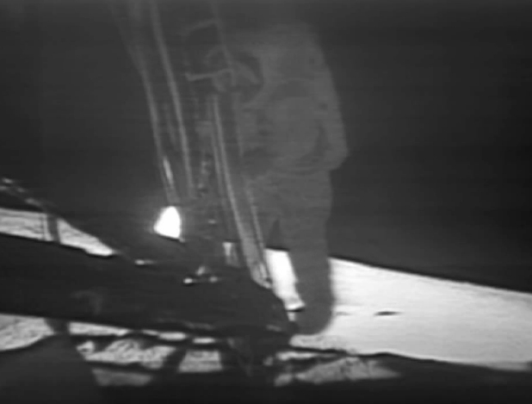
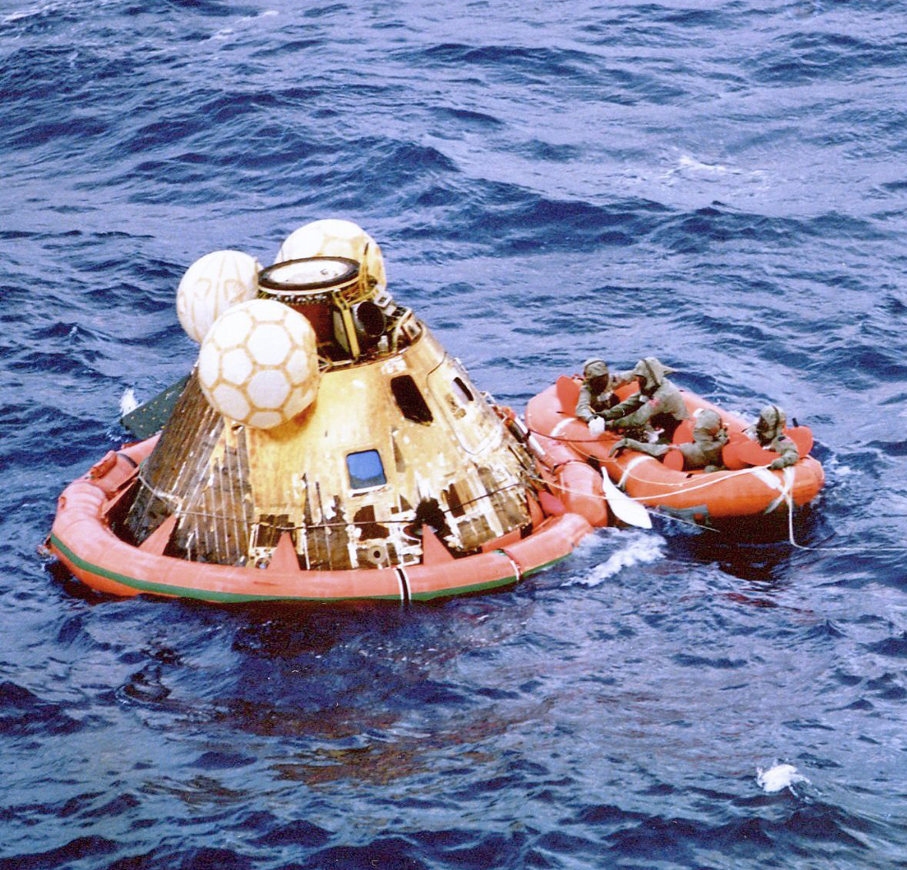
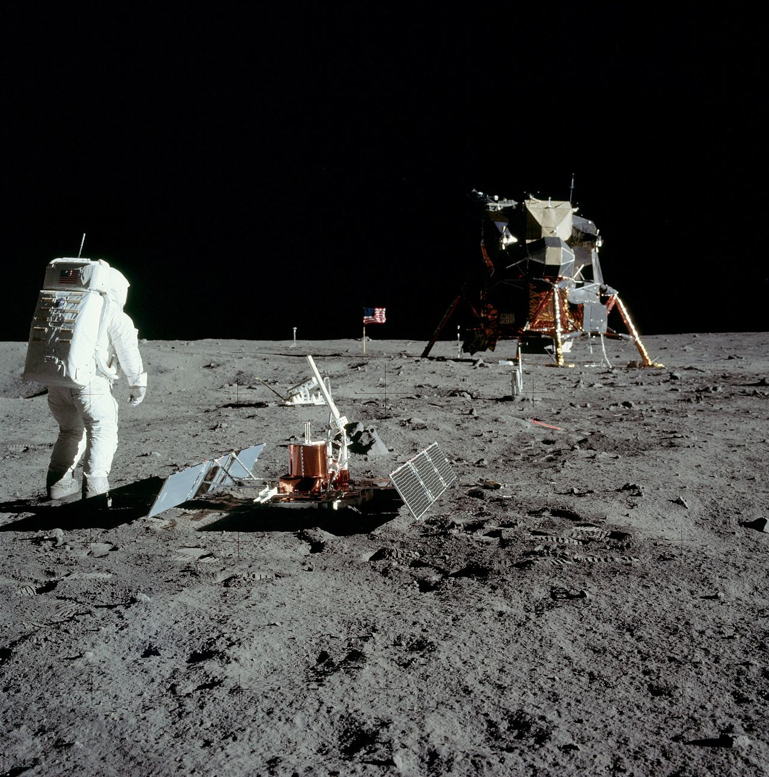
Verlauf: 1969
20. Juli – 20:17: Landungsmodul Eagle landet auf dem Mond
19. Juli – 17:21: Apollo 11 tritt in die Mondumlaufbahn ein
16. Juli – 13:32: Apollo 11 startet vom Kennedy Space Center
21. Juli – 02:56: Neil Armstrong betritt als erster Mensch den Mond
24. Juli 16:50: Kommandomodul Columbia wassert im Pazifik
21. Juli 17:54: Eagle fliegt zum Kommandomodul zurück
„One small step for man, one giant leap for mankind!“

Slide 5
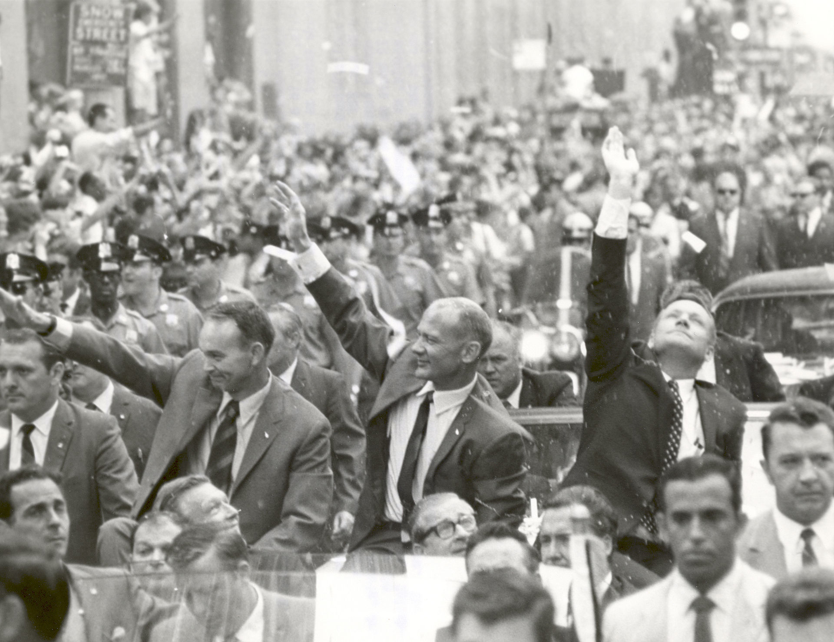
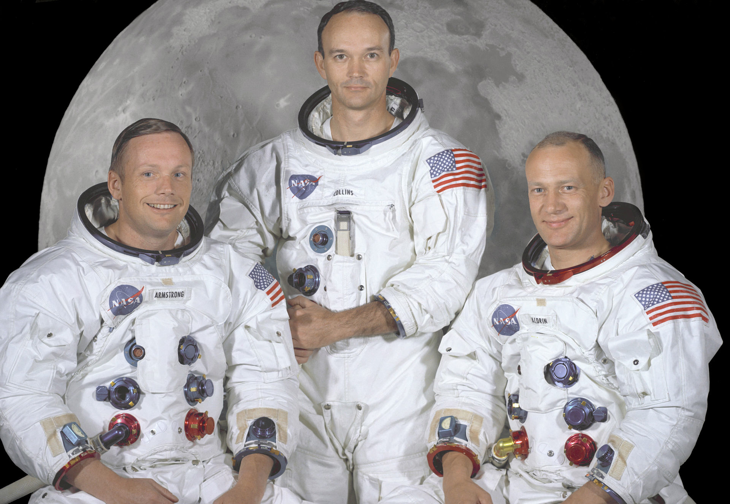
Folgen
600 Mio. verfolgen die Mond-landung live am TV
(50 % der TV-Geräte)
13. Aug. 1969: Paraden in New York, Chicago & Los Angeles & internationale Feierlichkeiten in LA
Weltweite Begeisterung für die technische & menschliche Leistung der Mondlandung
5 weitere Mondmissionen folgen im 20. Jh. / Insg. 12 Menschen betreten den Mond
Apollo 12 – 19. Nov. 1969
Apollo 14 – 05. Feb. 1971
Apollo 15 – 30. Jul. 1971
USA gewinnen den Wettlauf zum Mond & erreichen einen signifikanten Sieg im Kalten Krieg gegen die Sowjetunion
Apollo 16 – 20. Apr. 1972
Apollo 17 – 11. Dez. 1972

Slide 6
Triva / Urban Legend
Mrs. Gorsky to Mr. Gorsky: „You want oral sex... when the kid next door walks on the moon.“
Armstrong‘s youth
The Gorskys‘ house
Armstrong:
„Good luck Mr. Gorsky.“
...decades later...
Hinweis: Diese Episode ist von Armstrong niemals bestätigt worden & gilt als moderne Legende

Slide 7
www.geschichte-in-5.de

